Slide 1



Pomoc de minimis
krok po kroku

Slide 2

CO TO JEST POMOC
de minimis?

Slide 3
👉 To wsparcie od państwa / UE/ samorządu/instytucji publicznej, pochodzące ze środków publicznych, które daje korzyść (np. darmowe szkolenie) ale ma niewielką wartość
💡 Przykład: szkolenie, za które normalnie trzeba zapłacić → jest darmowe
➡️ to jest przykład pomocy de minimis

Slide 4

DLACZEGO POMOC
de minimis MOŻE WAS DOTYCZYĆ?

Slide 5
👉 Jeżeli Wasza organizacja:
  prowadzi odpłatną działalność pożytku publicznego i/lub działalność gospodarczą ➡️ w takim przypadku jest traktowana jako przedsiębiorca
👉 Dlatego: udział w naszym projekcie może być pomocą de minimis

Slide 6
👉 Jeżeli w statucie Waszej organizacji jest zapis, że możecie prowadzić odpłatną działalność pożytku publicznego i/lub macie wpis do rejestru przedsiębiorców i Wasza organizacja prowadzi działalność publiczną, to udział w projekcie będzie oznaczał dla Was udzielenie pomocy de minimis.
W dalszej części prezentacji tłumaczymy, co to znaczy! :)

Slide 7

JAK LICZYMY LIMIT POMOCY
de minimis?

Slide 8
Limit pomocy de minimis
👉 Maksymalnie: 300 000 EUR (ok. 1,3 mln zł) ➡️ dla jednego podmiotu
W jakim okresie liczy się limit?
👉 Liczymy 3 lata wstecz (krocząco) od daty podpisania umowy przystąpienia do naszego projektu, pomoc z ostatnich 3 lat (co do dnia)
❗ To NIE są lata kalendarzowe ani podatkowe

Slide 9

CO BĘDZIE POMOCĄ
de minimis
W NASZYM PROJEKCIE?

Slide 10
Do pomocy de minimis wliczymy wartość:
  szkoleń ogólnych (stacjonarne i webinaria)
  warsztatów specjalistycznych
  audytów dostępności
  konsultacji w ramach opracowania rozwiązań w zakresie dostępności
  wsparcia finansowego na wdrożenie rozwiązań w zakresie dostępności

Slide 11
Do wartości pomocy de minimis wliczamy wyłącznie te formy wsparcia,
z których organizacja faktycznie skorzysta (nie cały zakres projektu).
👉 Wartość pomocy dla każdej organizacji obliczamy jako:
  szkolenia i warsztaty → wartość jednostkowa wsparcia × liczba osób uczestniczących z danej organizacji
  pozostałe formy wsparcia (audyty, konsultacje, wsparcie wdrożeniowe) → wartość wsparcia przypisana dla danej organizacji
Każda organizacja ma liczony indywidualny poziom pomocy,
w zależności od zakresu udziału w projekcie.

Slide 12

JAK SPRAWDZIĆ WYSOKOŚĆ UZYSKANEJ PRZEZ WAS POMOCY de minimis?

Slide 13
👉 Są 2 sposoby:
1. Zaświadczenia- dostajecie je przy każdej udzielonej pomocy. Wystarczy zsumować wartość pomocy z zaświadczeń
i/lub
2. System SUDOP (najważniejsze)- jeżeli nie otrzymaliście zaświadczeń, to wówczas sprawdzacie, czy Wasza organizacja została wpisana do systemu, który rejestruje każdą udzieloną pomoc de minimis:
https://sudop.uokik.gov.pl

Slide 14

SUDOP -
KROK PO KROKU

Slide 15
  Wejdź na SUDOP www.sudop.uokik.gov.pl
  Wyszukaj swoją organizację (NIP)
  Sprawdź:
    wartość pomocy
    daty
  Zsumuj pomoc z ostatnich 3 lat
  Dodaj wartość wsparcia z projektu
  Sprawdź czy < 300 000 EUR
✔️ jeśli nie przekraczacie limitu 300 000 EUR → możecie wziąć udziału w naszym projekcie

Slide 16
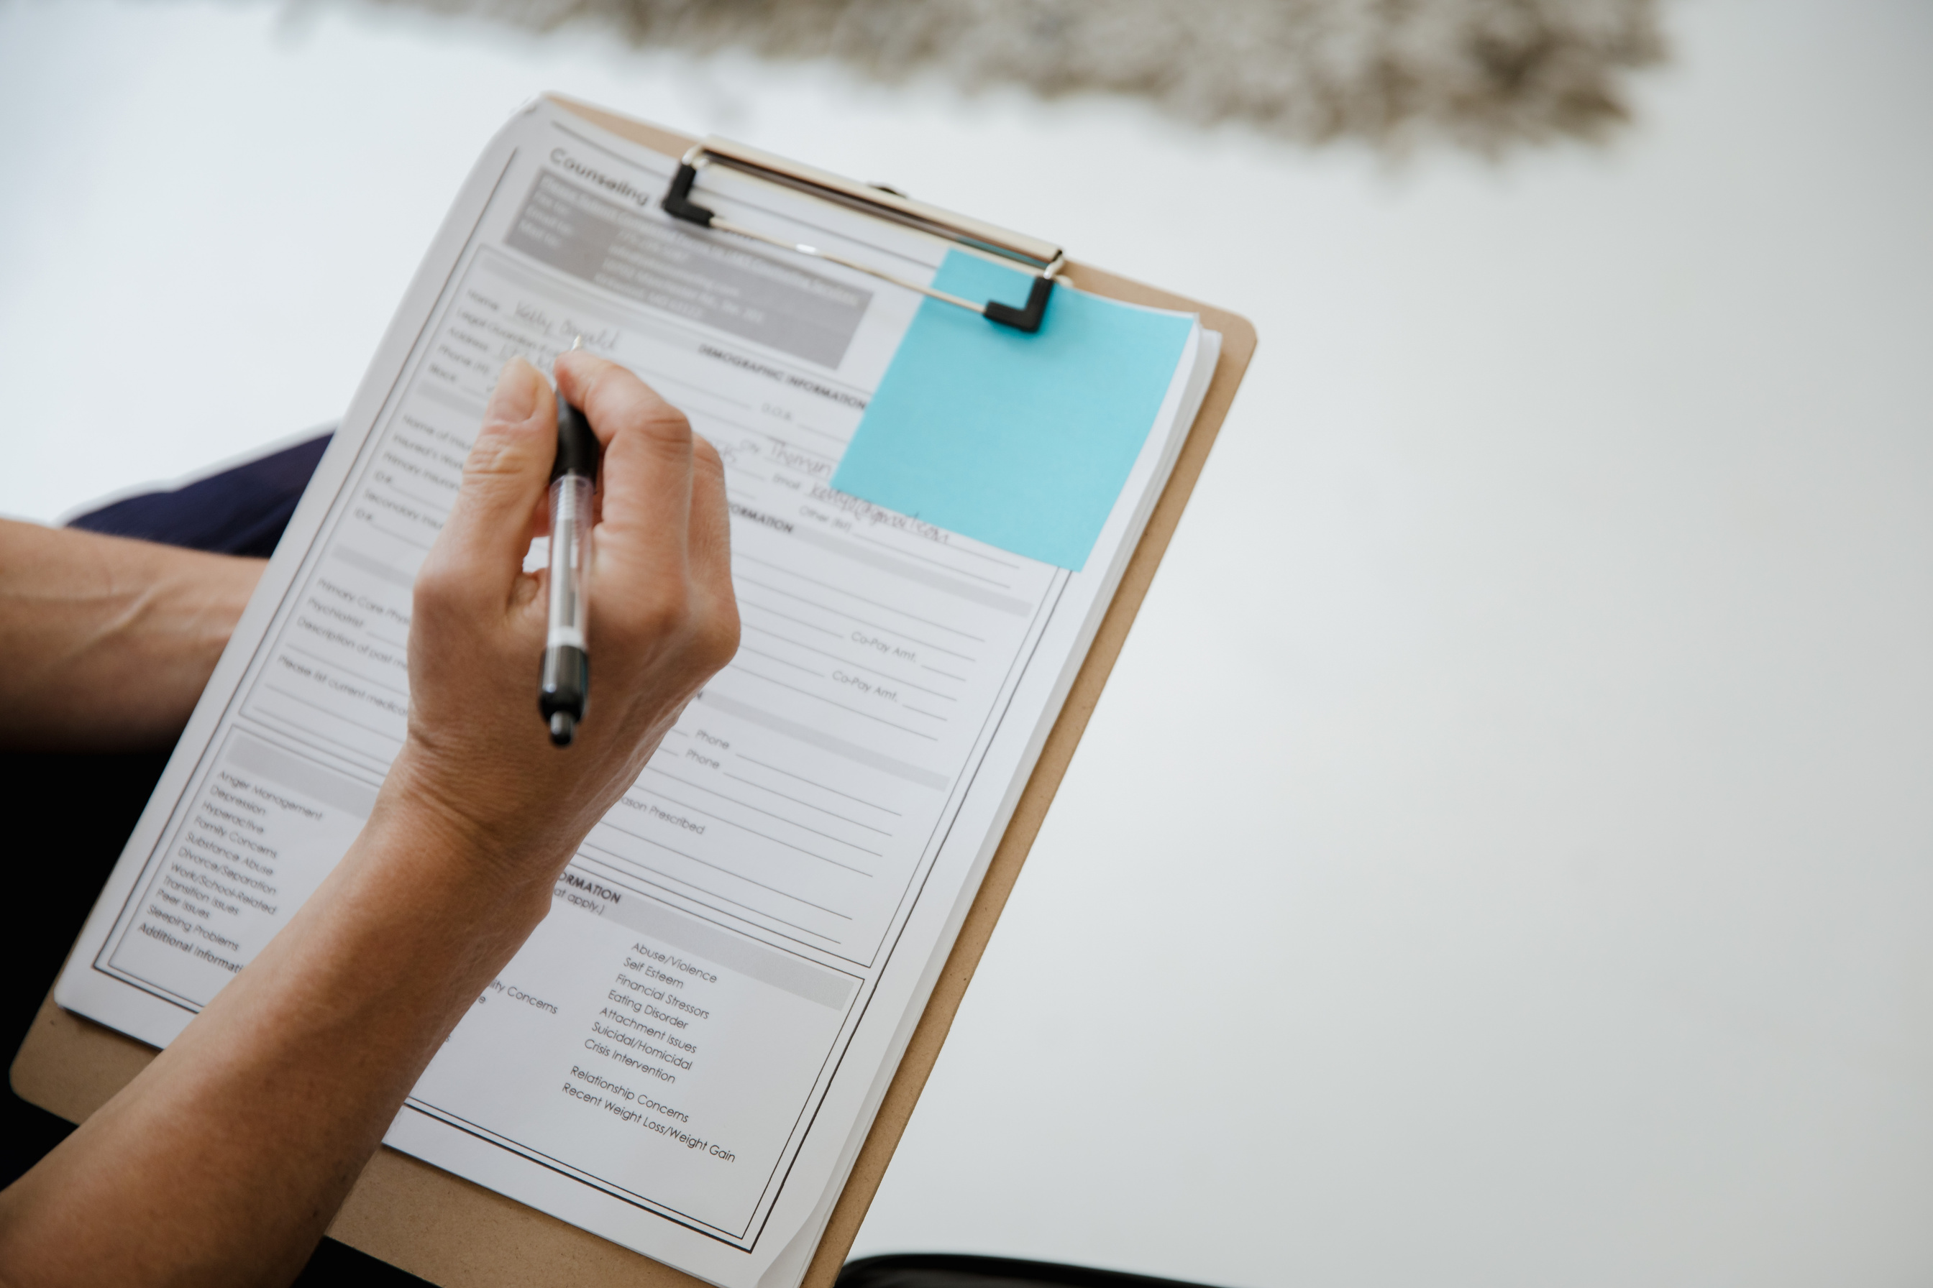
CO MUSICIE ZROBIĆ, ŻEBY PRZYSĄTPIĆ DO PROJEKTU?

Slide 17
  Wypełnić formularz de minimis- Załącznik nr 6 do Regulaminu rekrutacji
  Podać wartość otrzymanej pomocy- Załącznik nr 7
WZORY DOKUMENTÓW W ZAKŁADCE
“DO POBRANIA”
www.dostepnosc360.org

Slide 18

CO JEŚLI PRZEKRACZACIE LIMIT?

Slide 19
👉 NIE możnemy Wam udzielić pomocy de minimis
➡️ wtedy:
  organizacja nie może skorzystać ze wsparcia w naszym projekcie
LUB
  trzeba zmniejszyć zakres wsparcia

Slide 20

NAJCZĘSTSZE BŁĘDY

Slide 21
❌ „Nie mamy działalności = nie dotyczy”
✔️ dotyczy, jeśli jest działalność odpłatna pożytku publicznego!
❌ „To tylko szkolenie, to nie pomoc”
✔️ to też pomoc!
❌ „Nie mamy zaświadczeń = nie było pomocy”
✔️ trzeba sprawdzić w SUDOP!

Slide 22

Kontakt / wsparcie
👉 Jeśli macie pytania/wątpliwości:
  pomożemy sprawdzić limit
  pomożemy wypełnić formularze
PISZCIE
kontakt@dostepnosc360.org

